Slide 1
«Развитие музыкальных способностей детей дошкольного возраста посредством обучения игре на детских музыкальных инструментах»
Баранова У.А.
МДОАУ №106 «Анютины глазки»

Slide 2
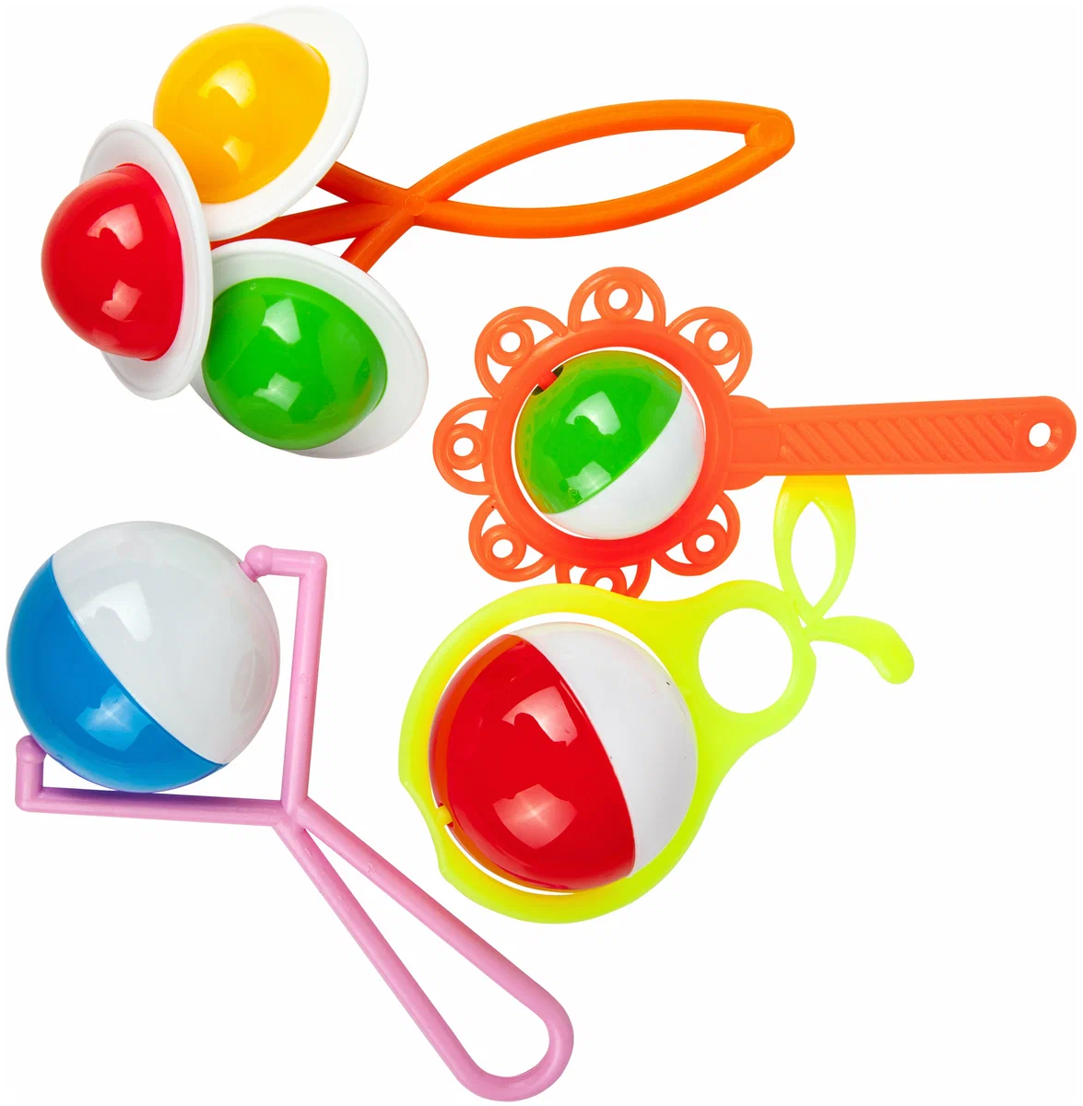
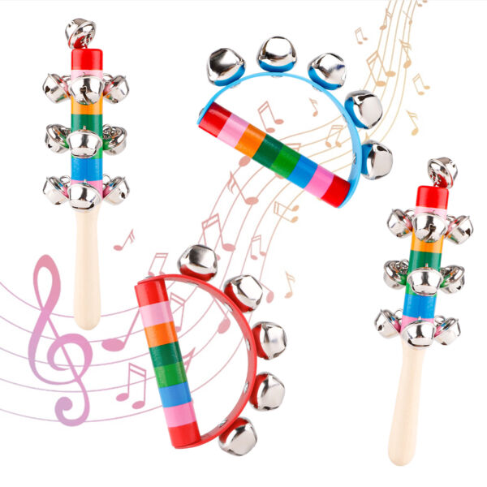
Группы музыкальных инструментов для музыкального развития детей в ДОУ
«Погремушки»
«Бубенцы»

Slide 3
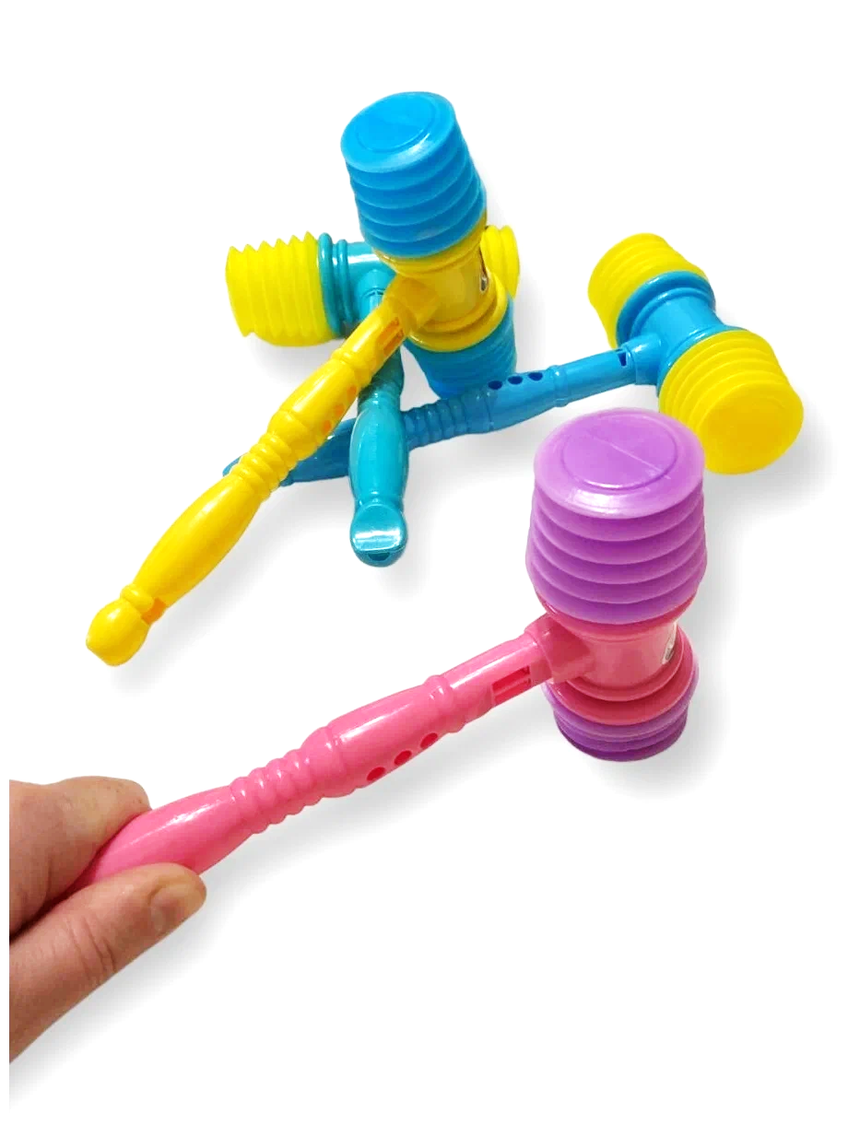
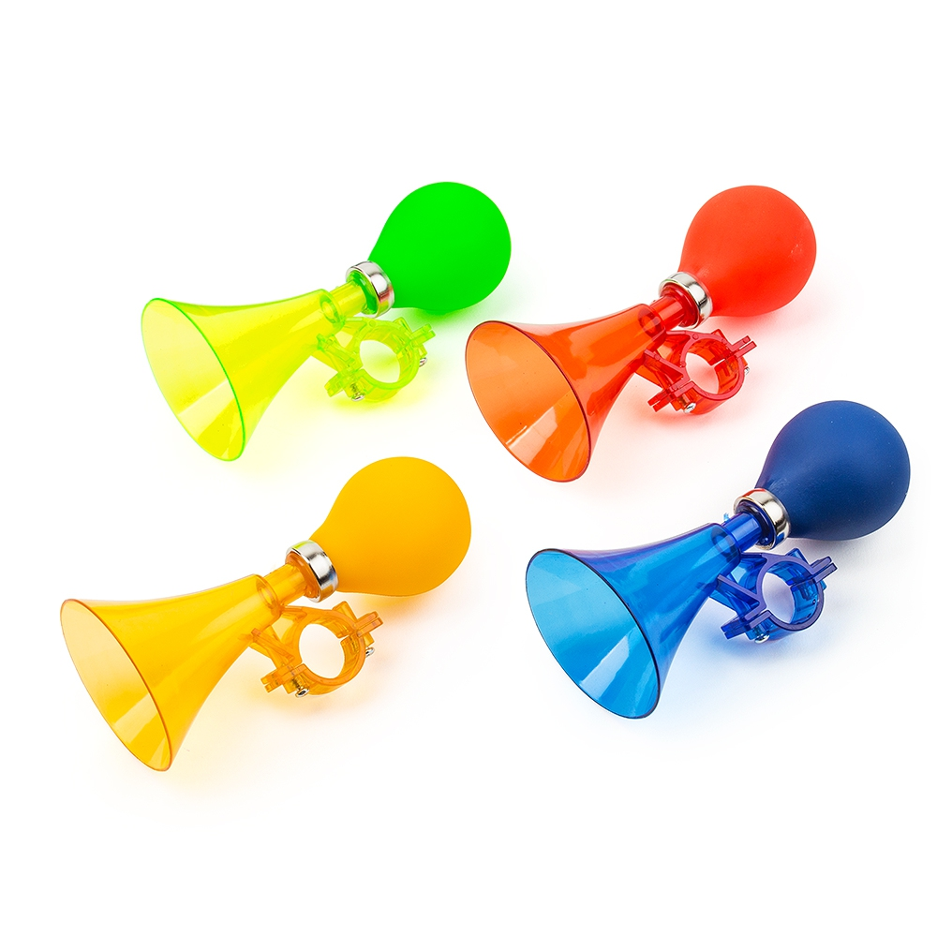
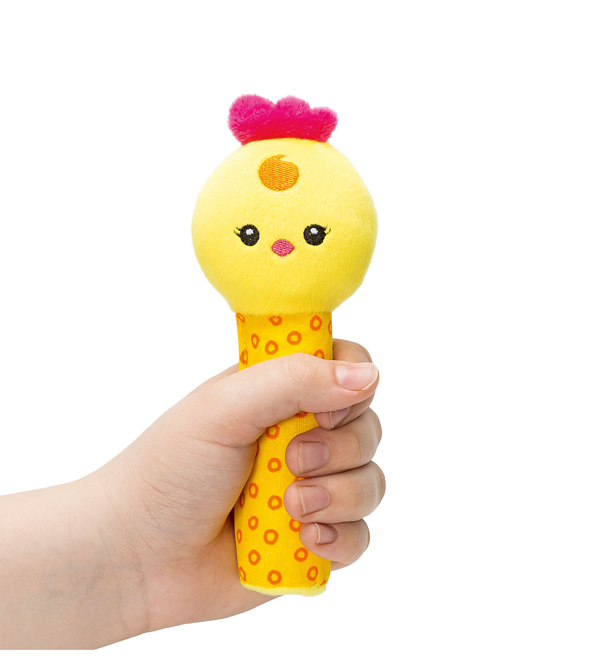
«Игрушки – пищалки»

Slide 4
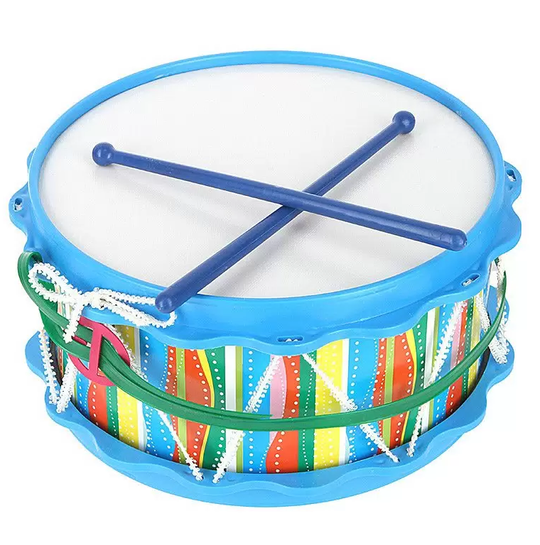
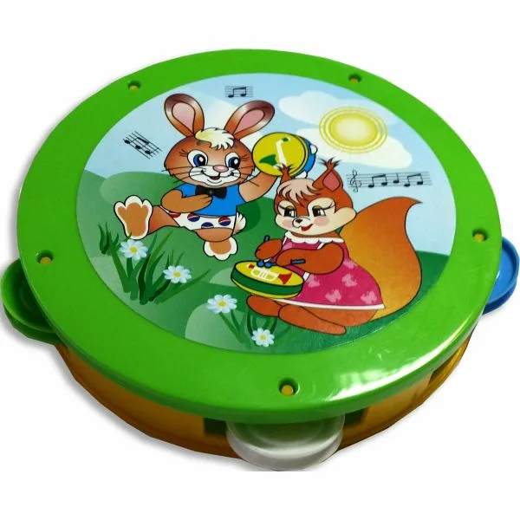
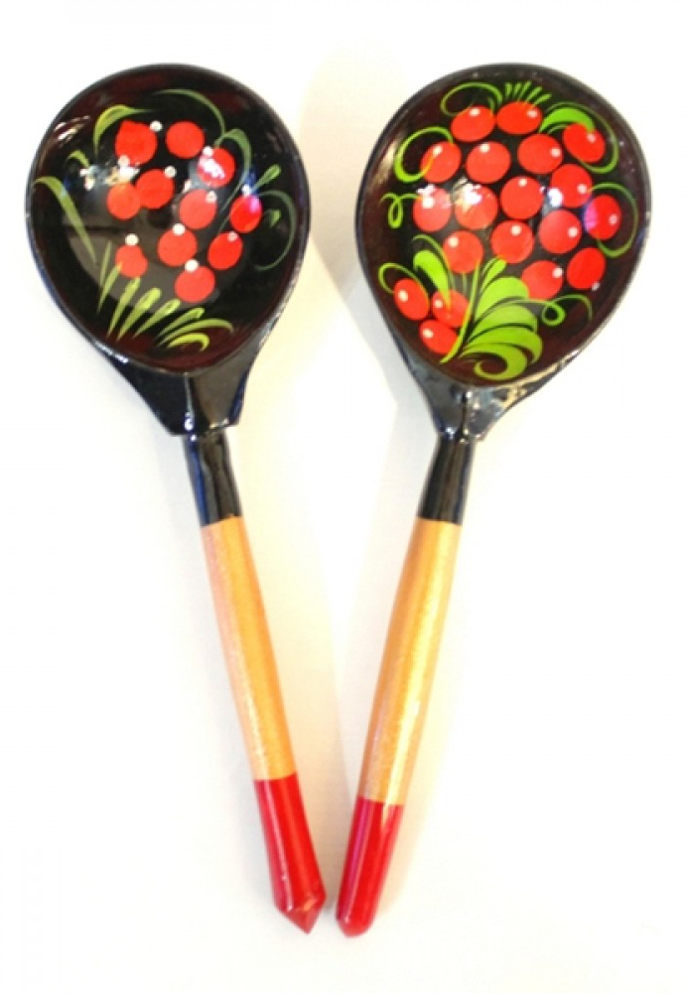
«Барабан» «Бубен» «Ложки»

Slide 5
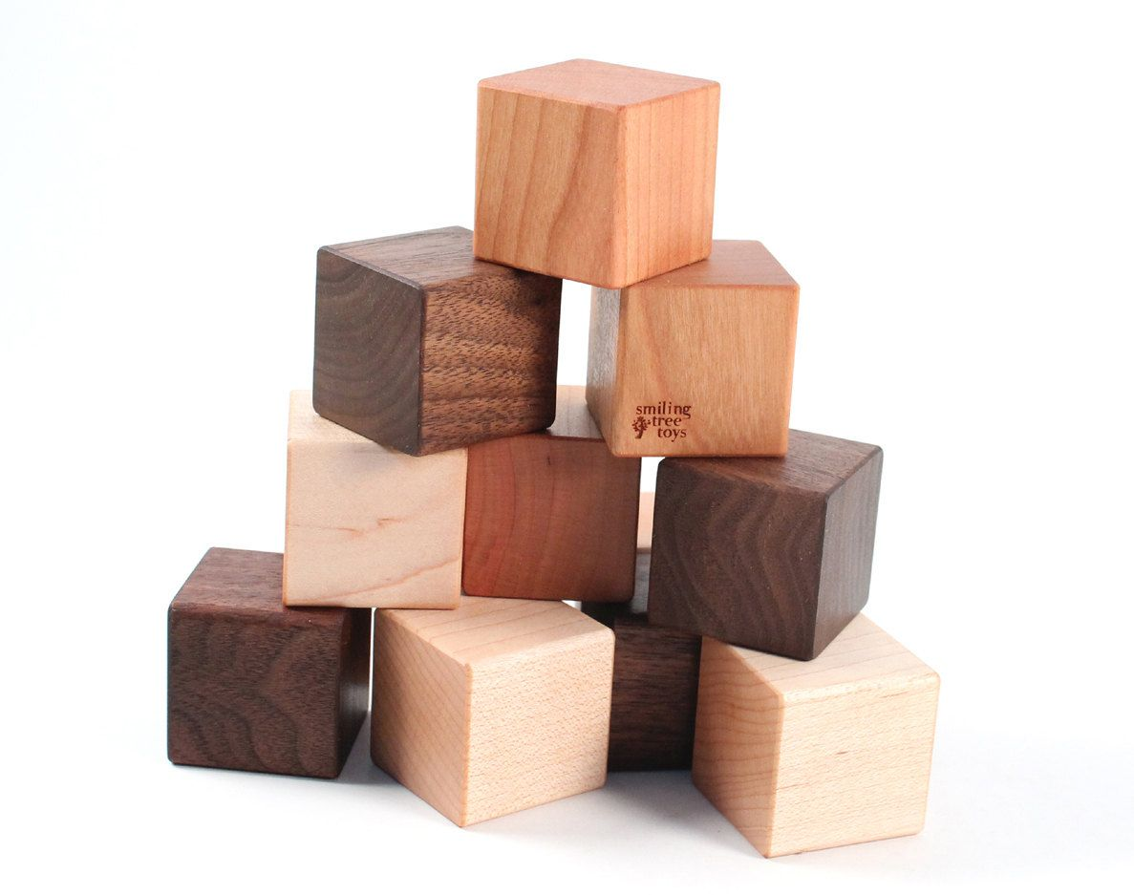
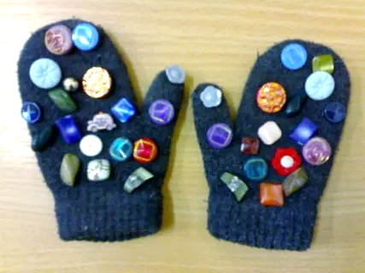
«Ритмические кубики»
«Варежки с пуговицами»

Slide 6
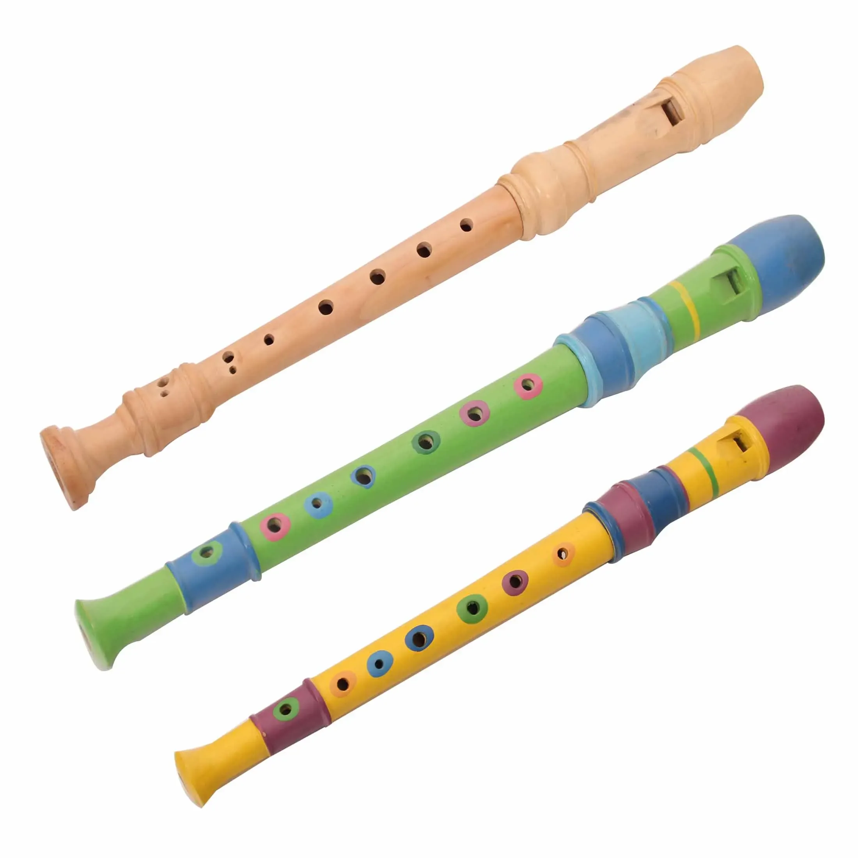
«Дудочки»

Slide 7
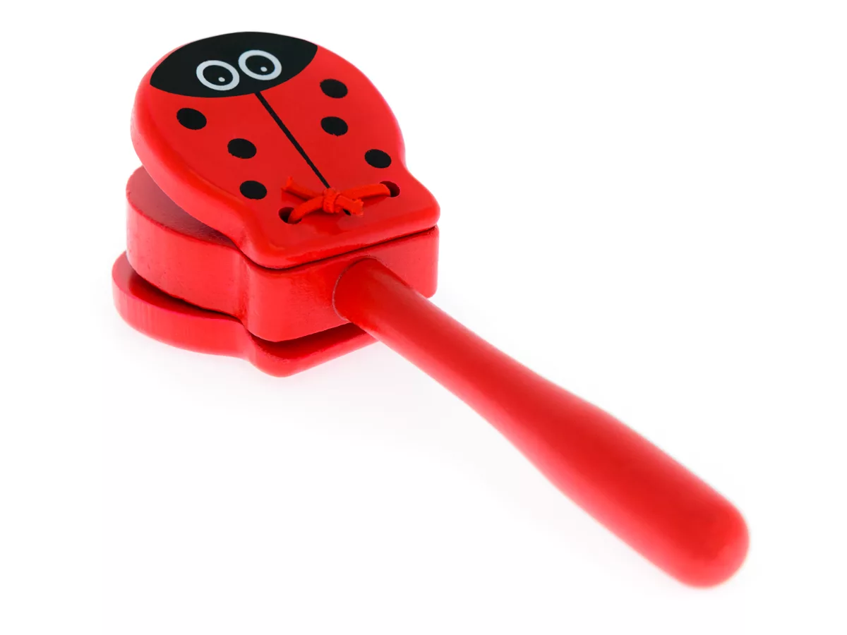
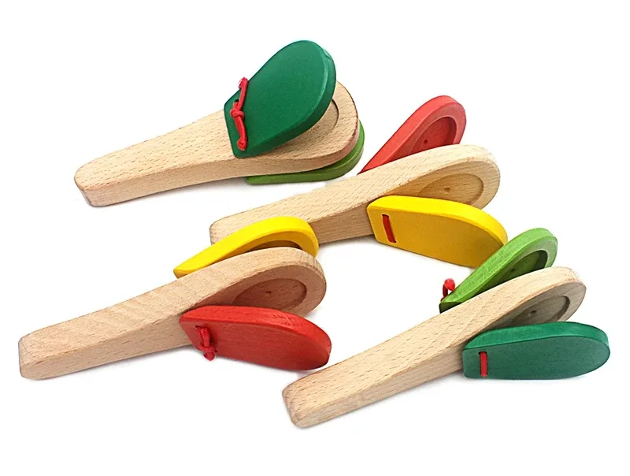
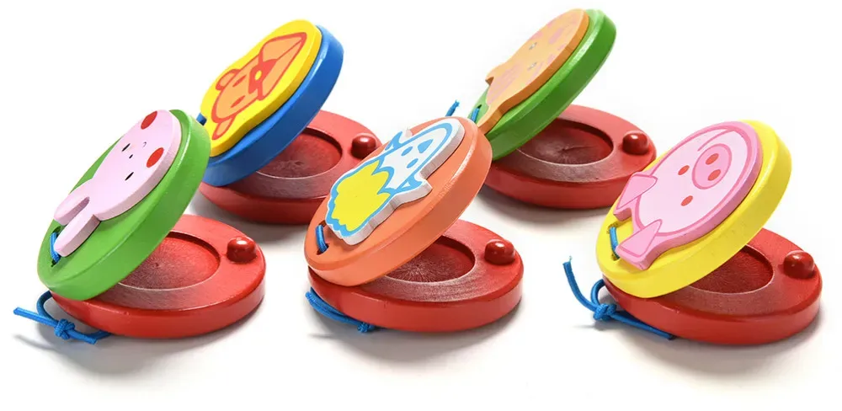
Кастаньеты

Slide 8
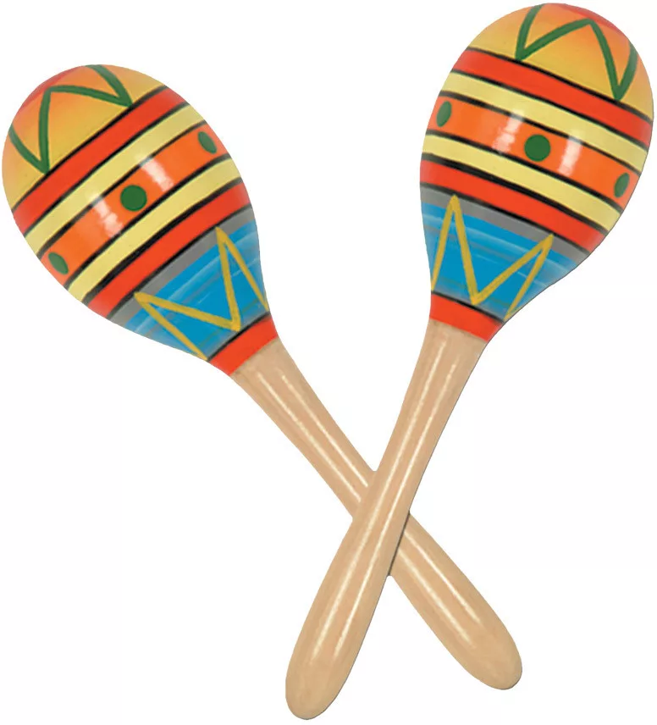
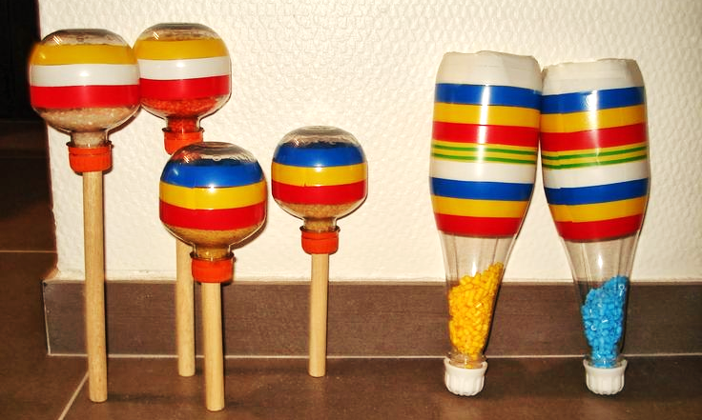
«Маракасы»
«Бутылочки с разными наполнителями:
горох, желуди, камушки»

Slide 9
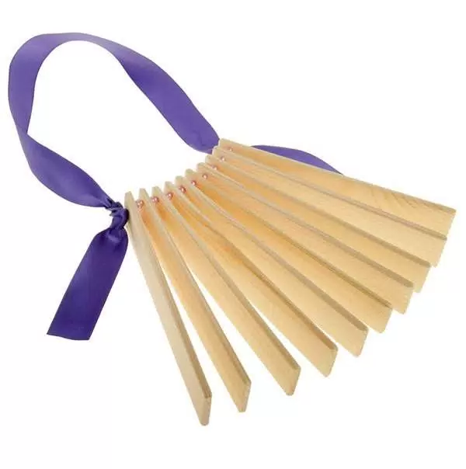
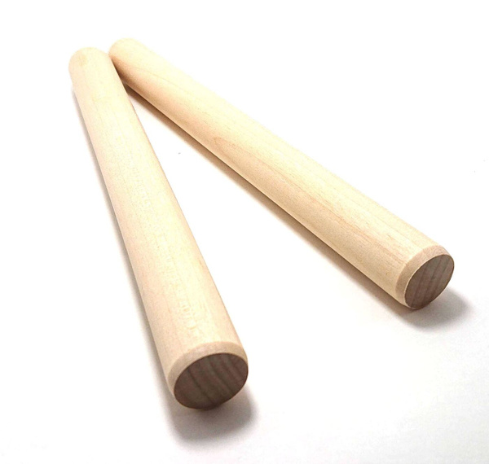
«Трещотки»
«Деревянные палочки/клавесы»

Slide 10
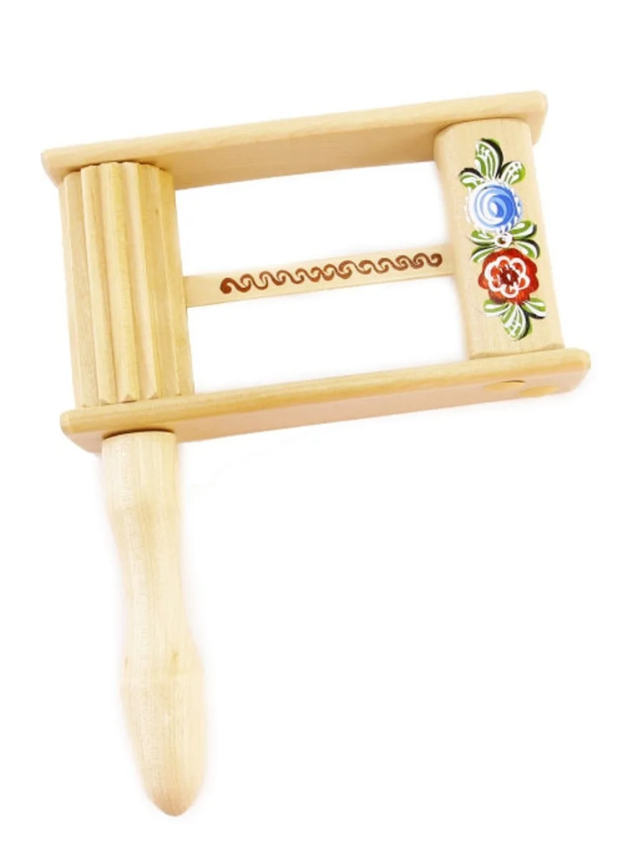
«Трещотка круговая на палочке»

Slide 11
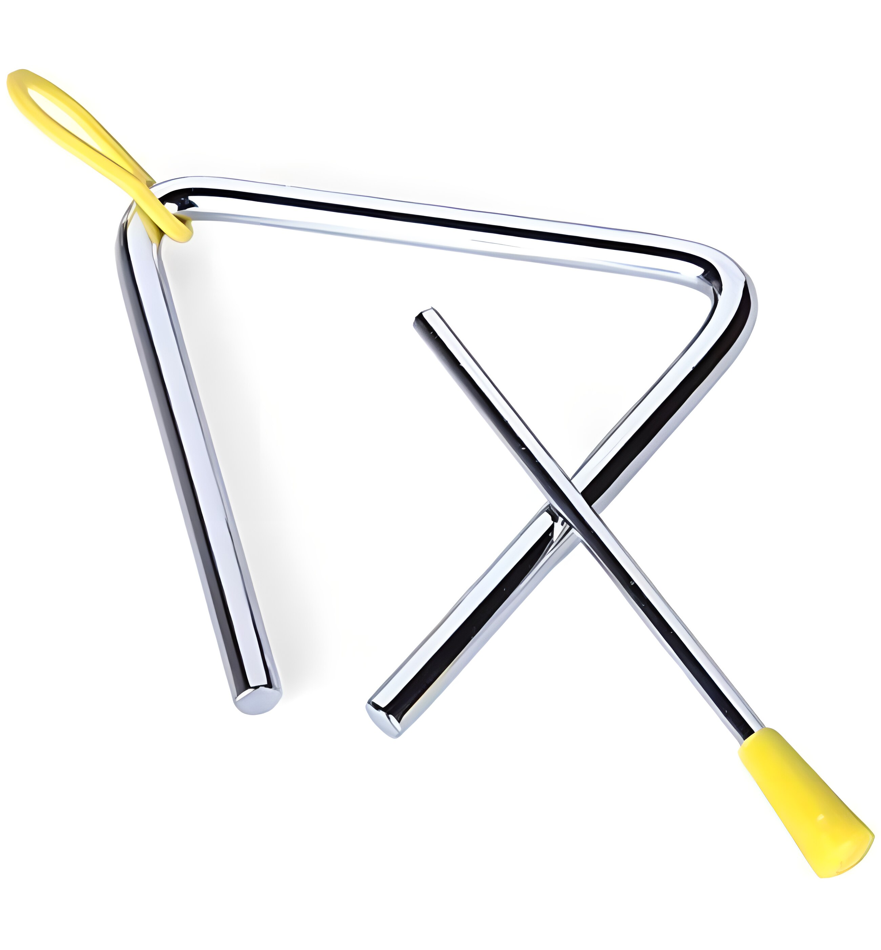
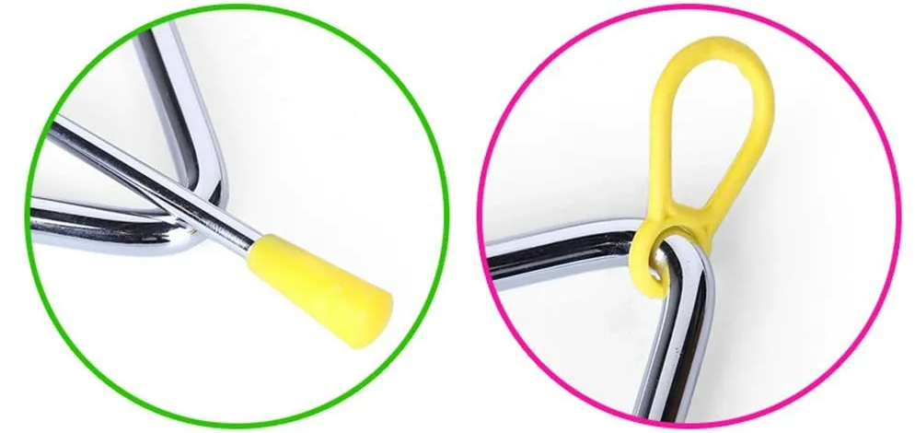
«Треугольник»

Slide 12
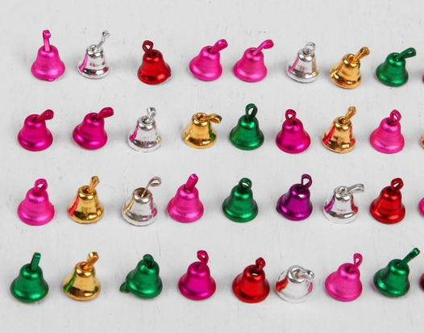
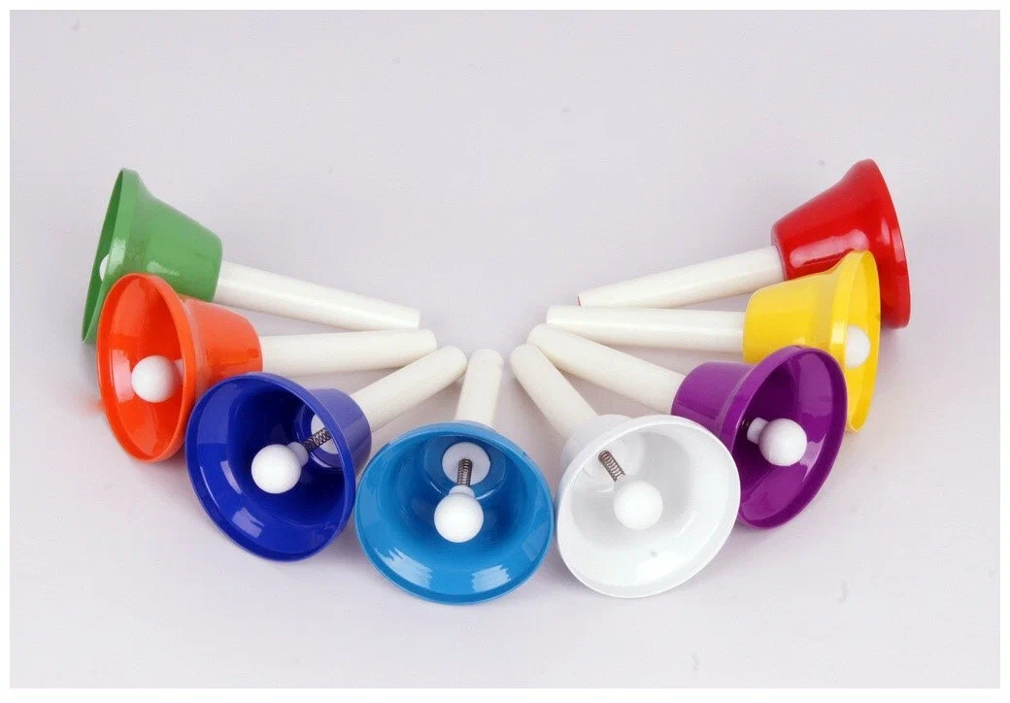
«Колокольчики»

Slide 13
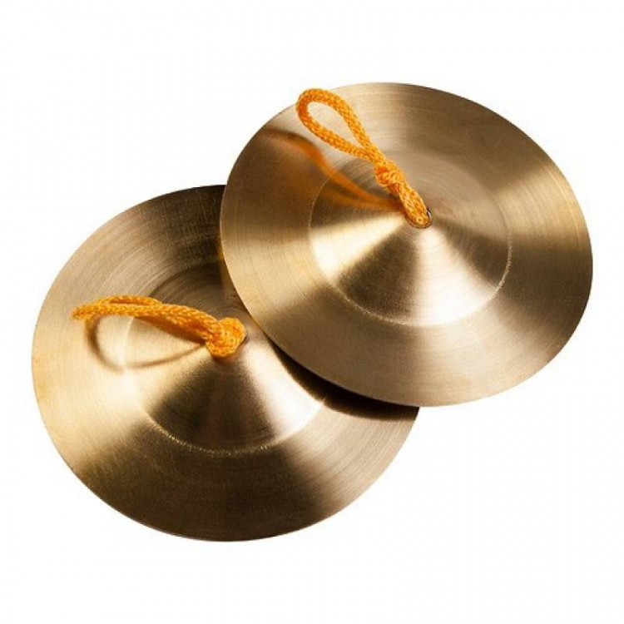
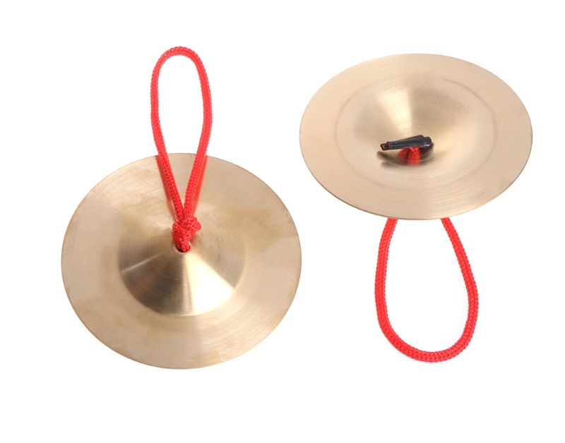
«Тарелки»

Slide 14
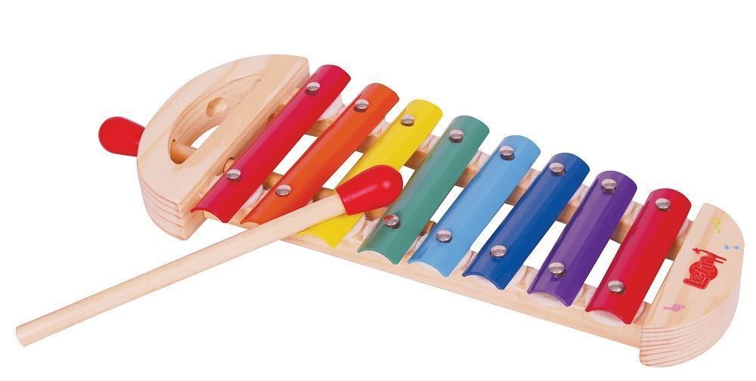
«Ксилофон»

Slide 15
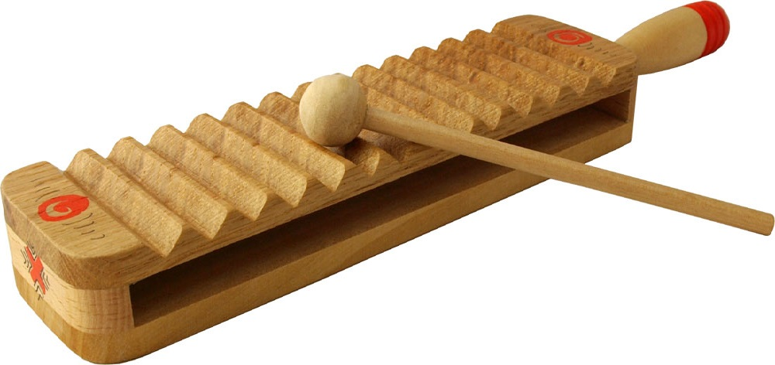
«Рубель»

Slide 16
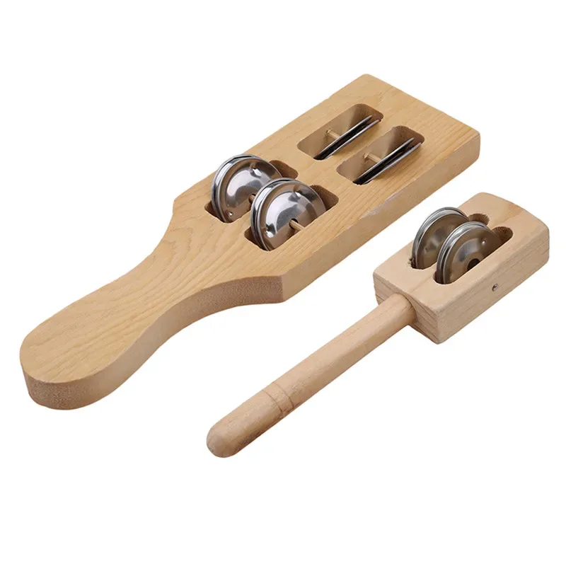
«Румба»

Slide 17
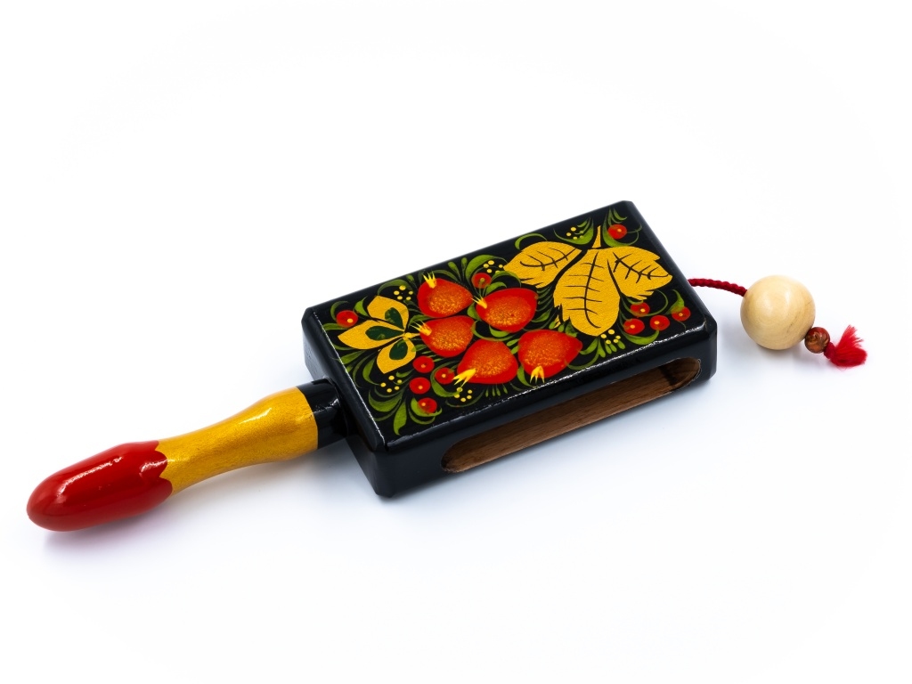
«Колотушка»

Slide 18
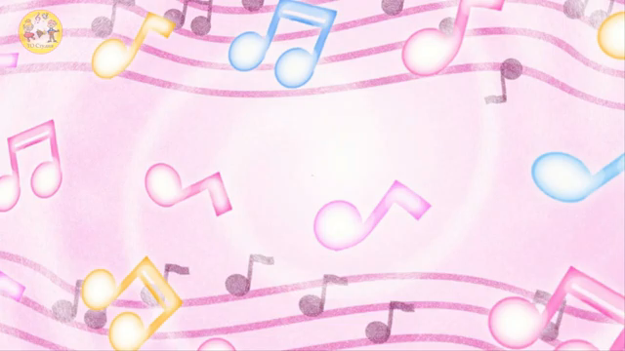

Slide 19
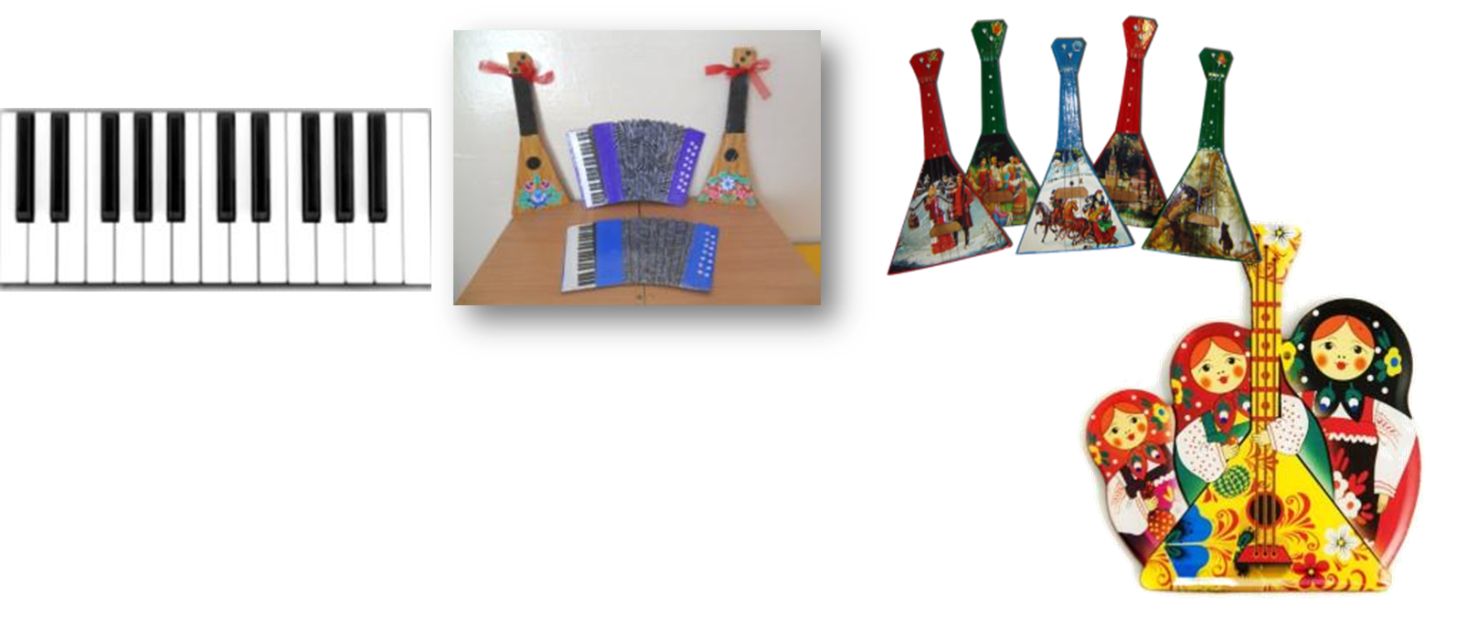
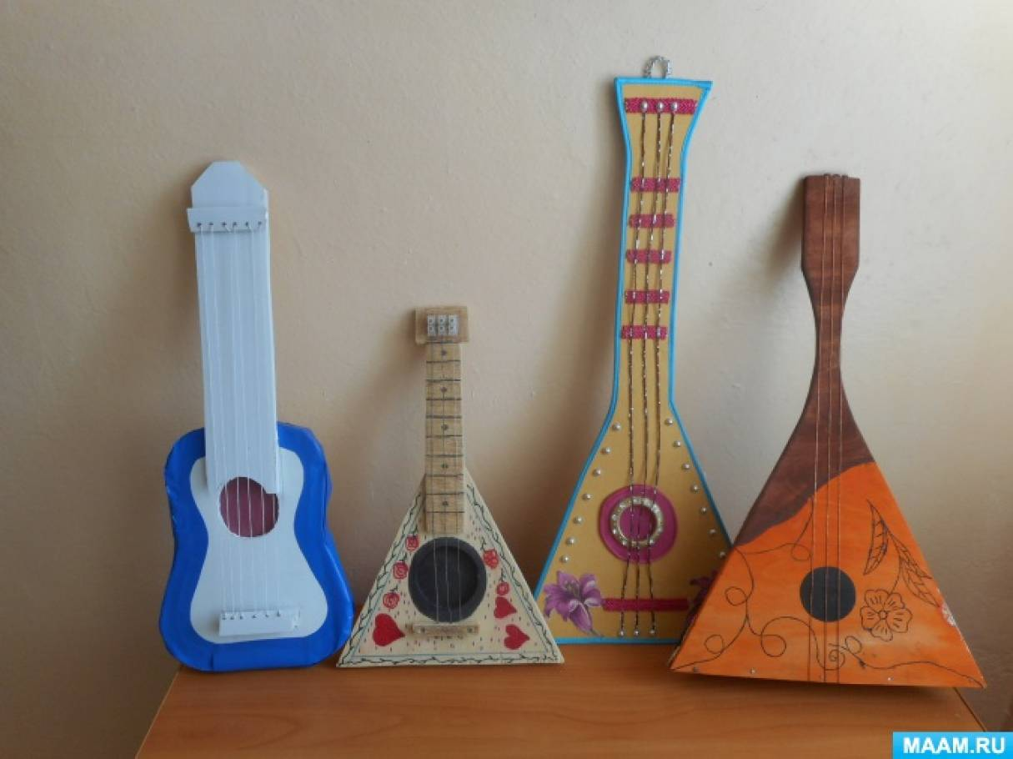
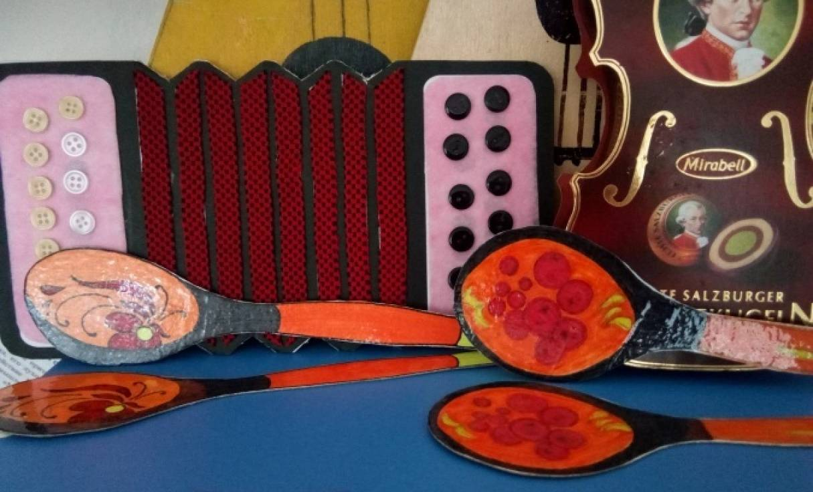
ВИДЫ ПОСОБИЙ:
1. Не озвученные детские музыкальные игрушки и инструменты

Slide 20
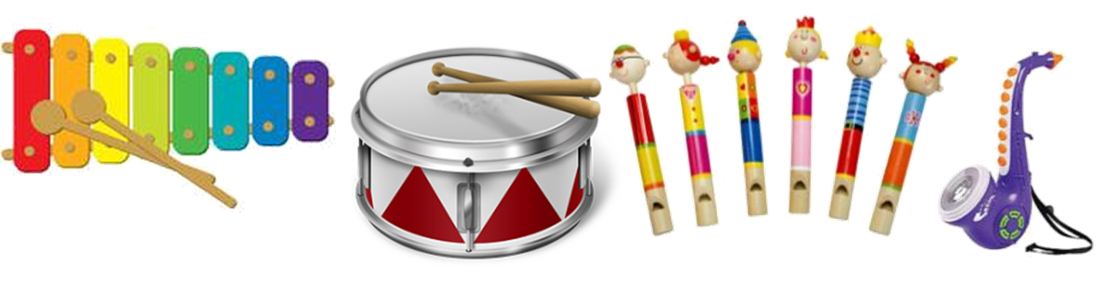
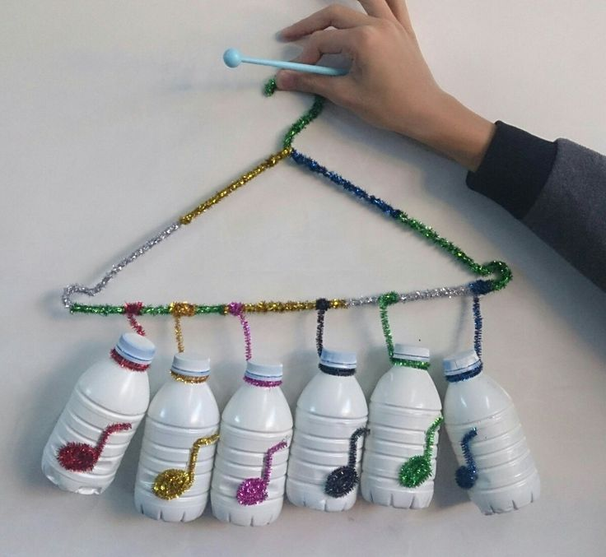
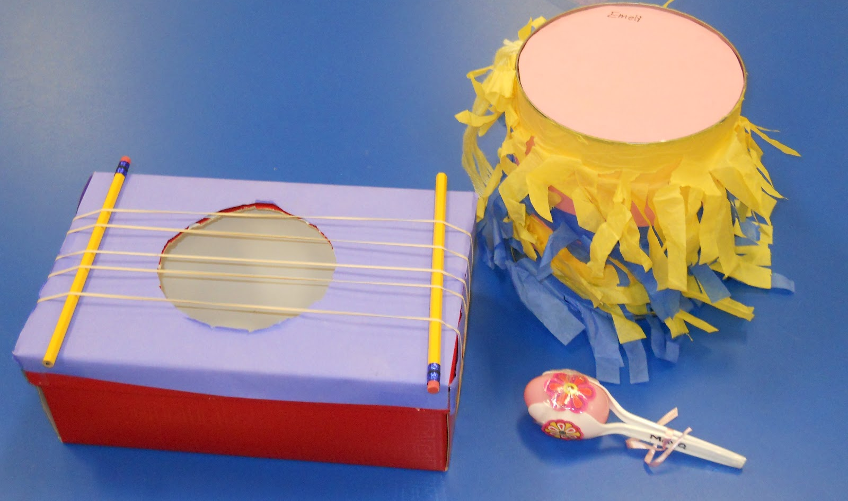
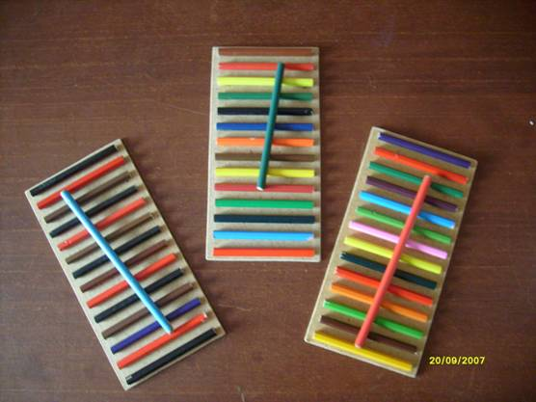
1. Озвученные детские музыкальные игрушки и инструменты

Slide 21
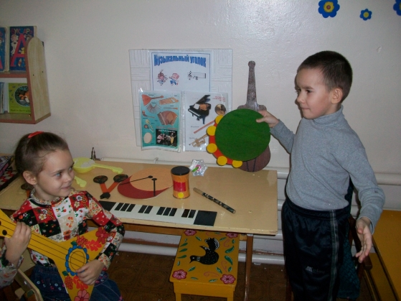
Музыкальный уголок

Slide 22
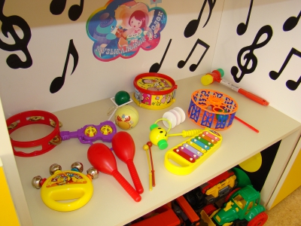

Slide 23
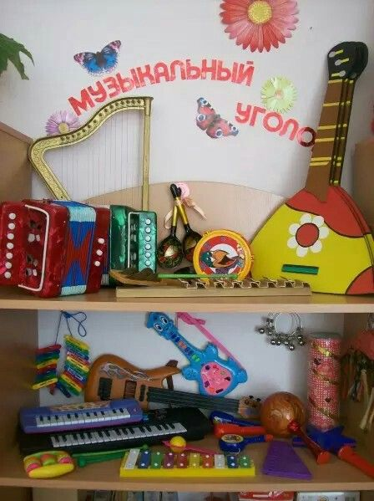
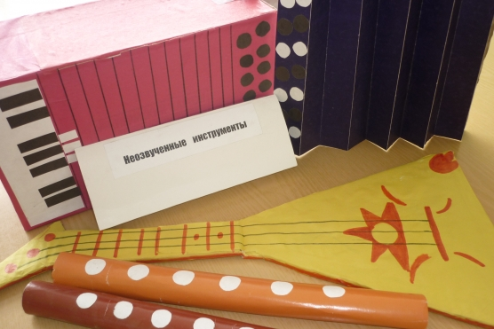

Slide 24
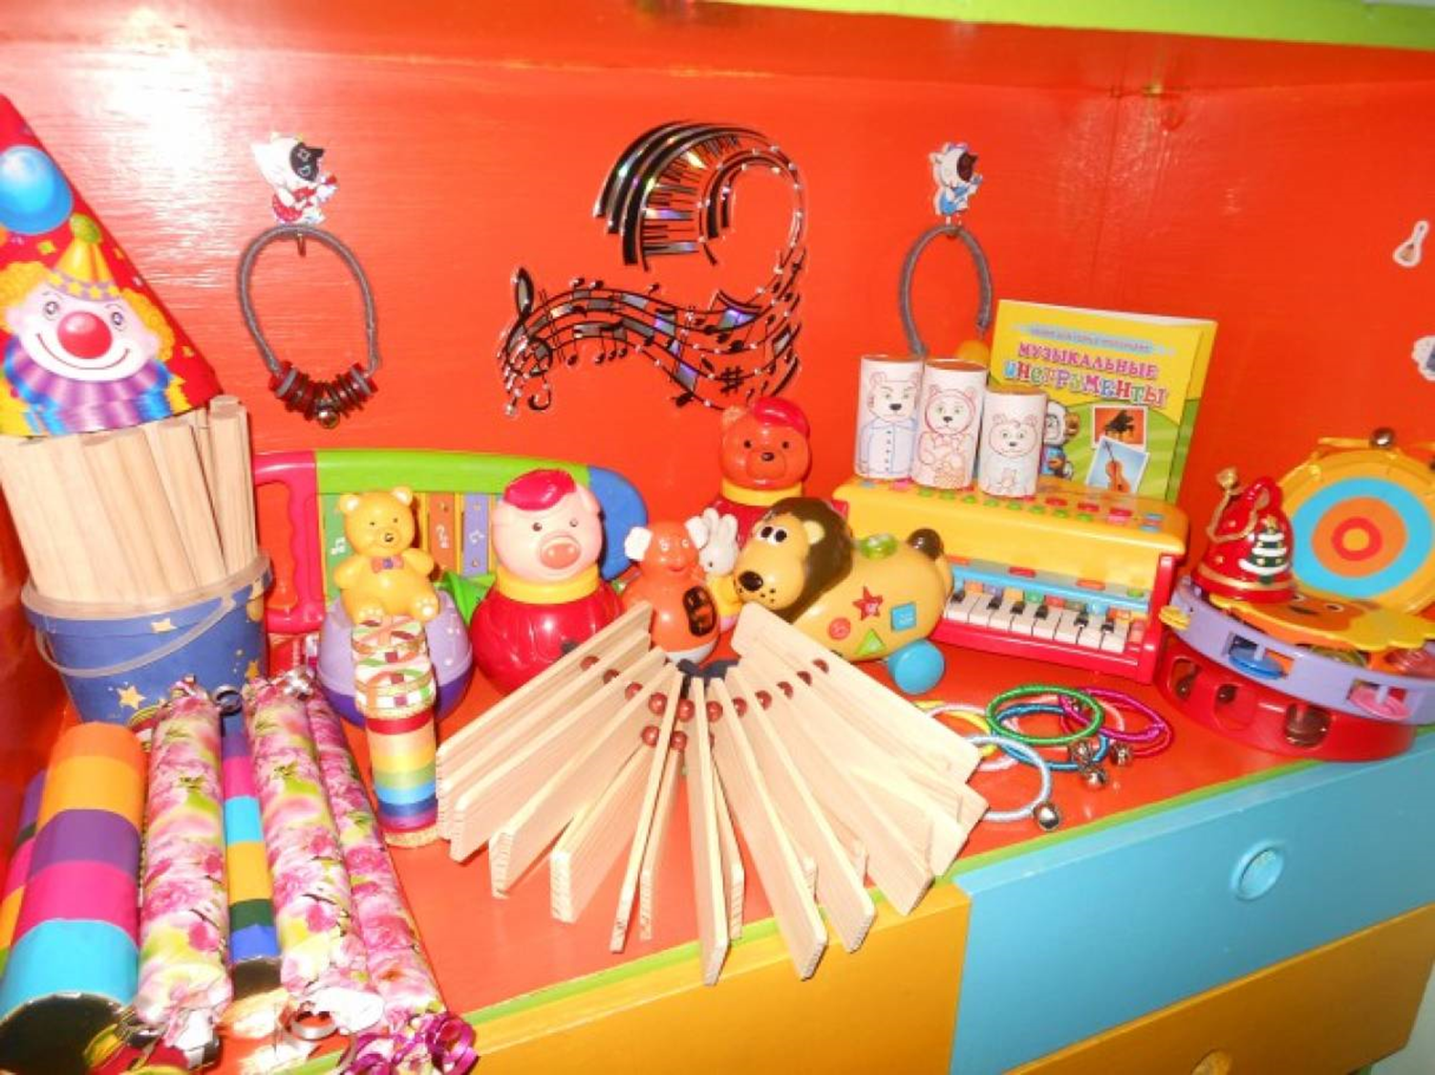

Slide 25
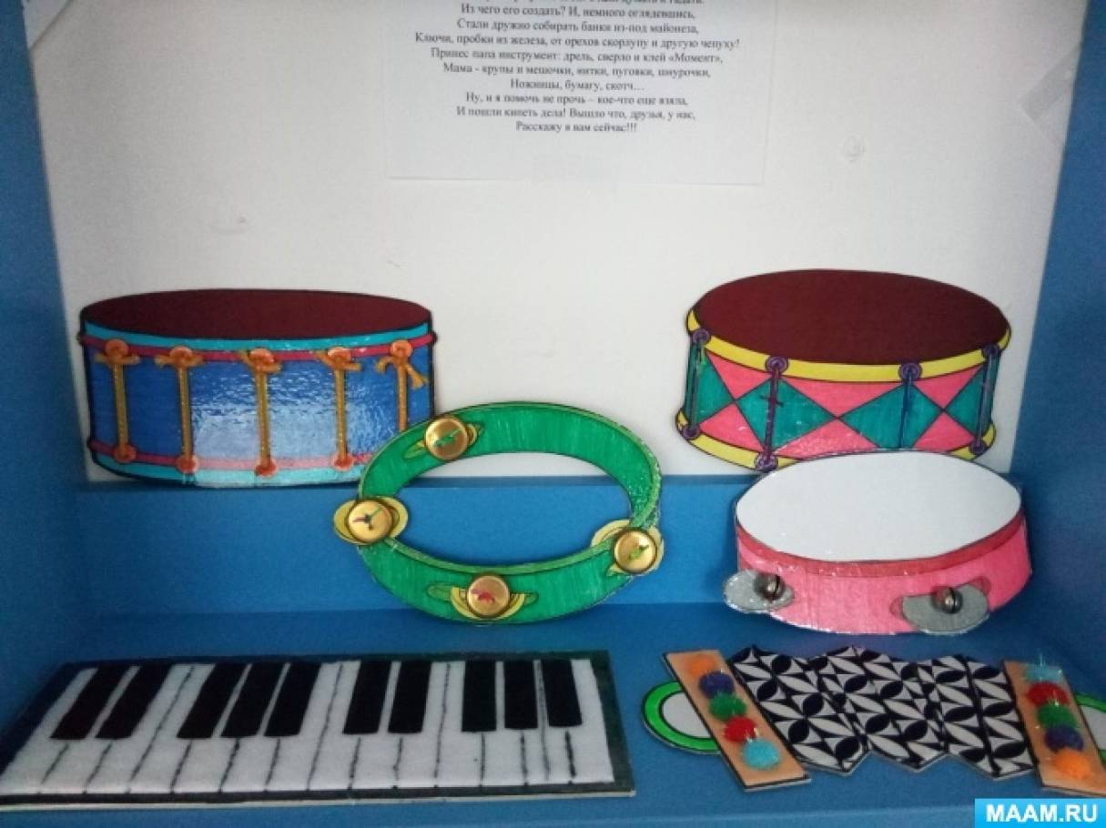

Slide 26
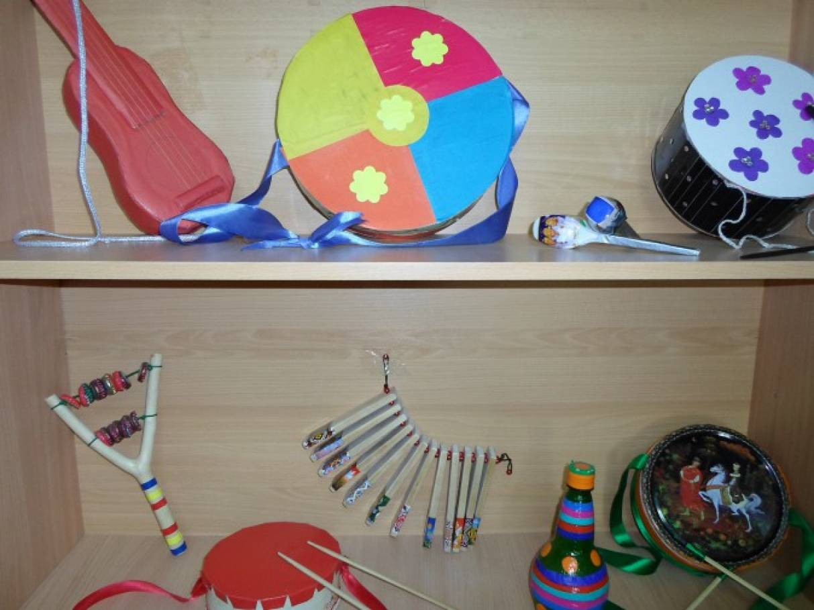

Slide 27
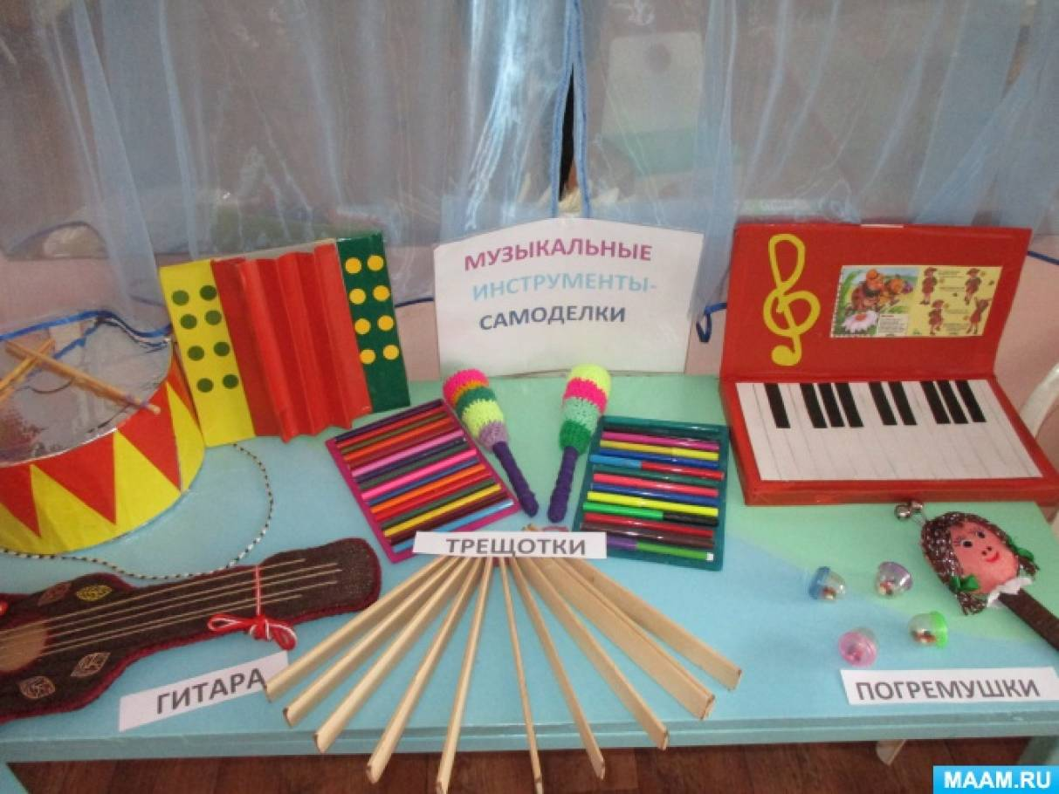

Slide 28
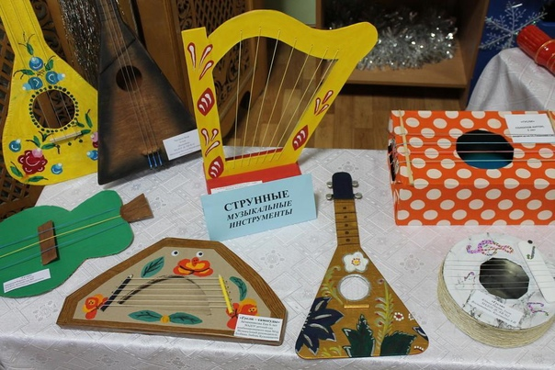

Slide 29
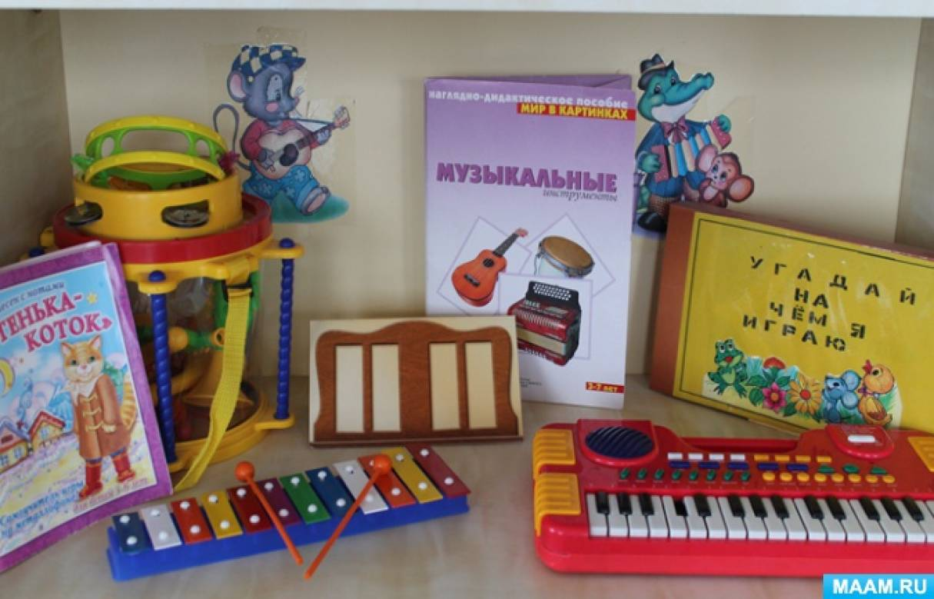

Slide 30
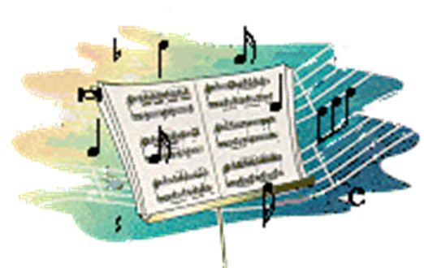
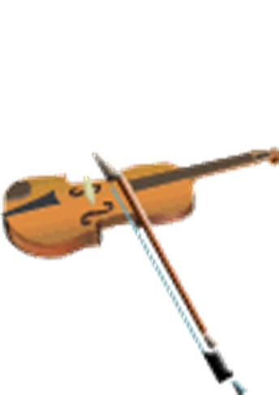
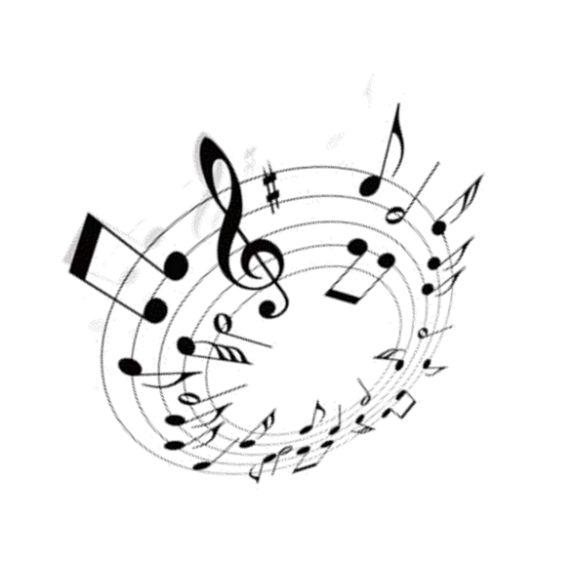
МУЗЫКАЛЬНЫЙ УГОЛОК – это место, где дети познают музыку и её красоту.
ЗАДАЧИ:
Творчески оформленный музыкальный уголок поможет:
расширять представления о музыке;
развивать воображение детей;
активизировать эмоциональную сферу, мышление, речь;
создавать радостное настроение.

Slide 31

Оборудование музыкального
уголка разделяют на два уровня:
Для воспитателя и для детей
На верхнюю полку помещают инструменты, которые используются детьми дозированно (например, металлофон), и те, с которыми дети могут заниматься только под контролем воспитателя.
На нижней полке - барабаны, ложки, треугольники, маракасы. Необходимо уделять особое внимание качеству звучания музыкальных инструментов. Они должны быть хорошо настроены и издавать знакомые детям звуки. Не забывайте, что некачественное звучание калечит и засоряет слуховой опыт ребёнка!

Slide 32
КРИТЕРИИ ОЦЕНИВАНИЯ МУЗЫКАЛЬНОГО УГОЛКА:
Соответствие возрасту, требованиям Программы, ФГОС.
Рациональность расположения, доступность, подвижность.
Наличие атрибутов из бросового материала, нетрадиционного оборудования.
Наличие иллюстративного материала для ознакомления детей с разными видами музыкальных инструментов.
Разнообразие детских музыкальных и шумовых инструментов.
Эстетика в оформлении оборудования и самого уголка.
Креативность (творчество) педагогов в дизайне уголка.
Безопасность оборудования и материалов уголка музыкальной деятельности;
Наличие и разнообразие иллюстративного материала по музыкальным произведениям.

Slide 33
Спасибо за внимание!

